Slide 1

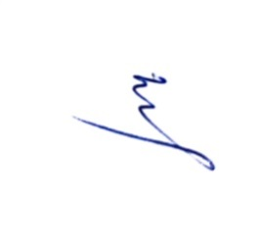
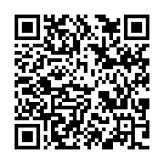
ПАВЛОДАР ҚАЛАСЫНЫҢ БІЛІМ БЕРУ БӨЛІМІ
СЕРТИФИКАТ
№19 жалпы орта білім беру мектебінің
география пәні мұғаліміне
Мейрамкүл Жаксылықкызы Рыспаеваға
«География пәні бойынша оқушылардың біліміндегі
олқылықтарды жоюда белсенді әдіс-тәсілдерді пайдалану»
қалалық онлайн семинарында
педагогикалық тәжірибесімен бөліскені үшін
БЕРІЛЕДІ
Г. Шиндлярская
Әдістемелік кабинеттің меңгерушісі
Павлодар – 2022
№ 1-868

Slide 2
ПАВЛОДАР ҚАЛАСЫНЫҢ БІЛІМ БЕРУ БӨЛІМІ
СЕРТИФИКАТ
№35 жалпы орта білім беру мектебінің
география пәні мұғаліміне
Гаухар Жанбаевна Мырзагалиеваға
«География пәні бойынша оқушылардың біліміндегі
олқылықтарды жоюда белсенді әдіс-тәсілдерді пайдалану»
қалалық онлайн семинарында
педагогикалық тәжірибесімен бөліскені үшін
БЕРІЛЕДІ
Г. Шиндлярская
Әдістемелік кабинеттің меңгерушісі
Павлодар – 2022
№ 1-903

Slide 3
ПАВЛОДАР ҚАЛАСЫНЫҢ БІЛІМ БЕРУ БӨЛІМІ
СЕРТИФИКАТ
Қ.Бекхожин атындағы жалпы орта білім беру мектебінің
география пәні мұғаліміне
Алмагул Байгалымға
«География пәні бойынша оқушылардың біліміндегі
олқылықтарды жоюда белсенді әдіс-тәсілдерді пайдалану»
қалалық онлайн семинарында
педагогикалық тәжірибесімен бөліскені үшін
БЕРІЛЕДІ
Г. Шиндлярская
Әдістемелік кабинеттің меңгерушісі
Павлодар – 2022
№ 1-904

Slide 4
ПАВЛОДАР ҚАЛАСЫНЫҢ БІЛІМ БЕРУ БӨЛІМІ
СЕРТИФИКАТ
№30 жалпы орта білім беру мектебінің
география пәні мұғаліміне
Хуанган Кадирханға
«География пәні бойынша оқушылардың біліміндегі
олқылықтарды жоюда белсенді әдіс-тәсілдерді пайдалану»
қалалық онлайн семинарында
педагогикалық тәжірибесімен бөліскені үшін
БЕРІЛЕДІ
Г. Шиндлярская
Әдістемелік кабинеттің меңгерушісі
Павлодар – 2022
№ 1-905

Slide 5
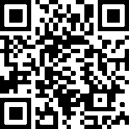
ПАВЛОДАР ҚАЛАСЫНЫҢ БІЛІМ БЕРУ БӨЛІМІ
СЕРТИФИКАТ
Кенжекөл жалпы орта білім беру мектебінің
география пәні мұғаліміне
Әсемгүл Егінбайқызы Елеусизоваға
«География пәні бойынша оқушыларды
қорытынды аттестацияға дайындау»
қалалық онлайн семинарында
педагогикалық тәжірибесімен бөліскені үшін
БЕРІЛЕДІ
Г. Шиндлярская
Әдістемелік кабинеттің меңгерушісі
Павлодар – 2022
№ 1-902

